Slide 1
Arduino-workshop
13.4.2019
Tommi Rautava & Veli-Pekka Eloranta
Tämä teos on lisensoitu Creative Commons Nimeä-JaaSamoin 4.0 Kansainvälinen -lisenssillä.
Notes:
CC-lisenssi on lisätty Arduino-hengessä.

Slide 2
Osallistusmaksu
10 euroa
Maksun voi suorittaa
käteiselllä tai
MobilePayllä.

Slide 3
Alustus
Arduinon esittely

Slide 4
Arduino lyhyesti
Avoimen lähdekoodin elektroniikka-alusta
Lukee tulosignaaleita ja muuntaa ne ohjelmakoodin avulla ohjaussignaaleiksi.
Pyrkii olemaan helppokäyttöinen

Slide 5
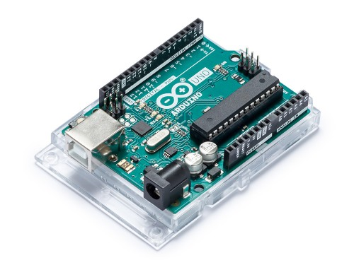
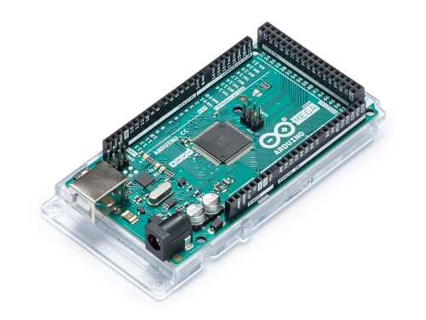
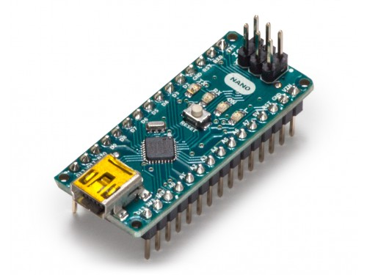
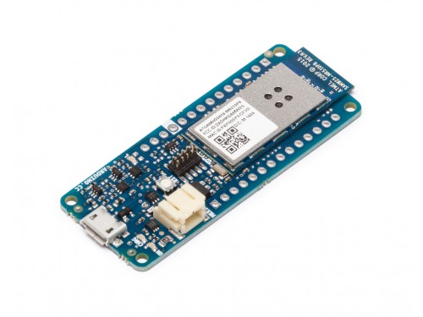
Muutama esimerkki
UNO
MEGA
NANO
MKR1000 WIFI
Kuvat: https://store.arduino.cc/

Slide 6
Mistä niitä saa?
Ostamalla valmiina
store.arduino.cc
aliexpress.com
verkkokauppa.com
robomaa.fi
Rakentamalla itse
Notes:
Rakentamalla itse:
Koska kyseessä on avoimen lähdekoodin projekti, itserakentaminen on myös vaihtoehto.
Etenkin DIP-kantaisen ATmega328-piirin ympärille on helppo rakentaa proto-projekteja.

Slide 7
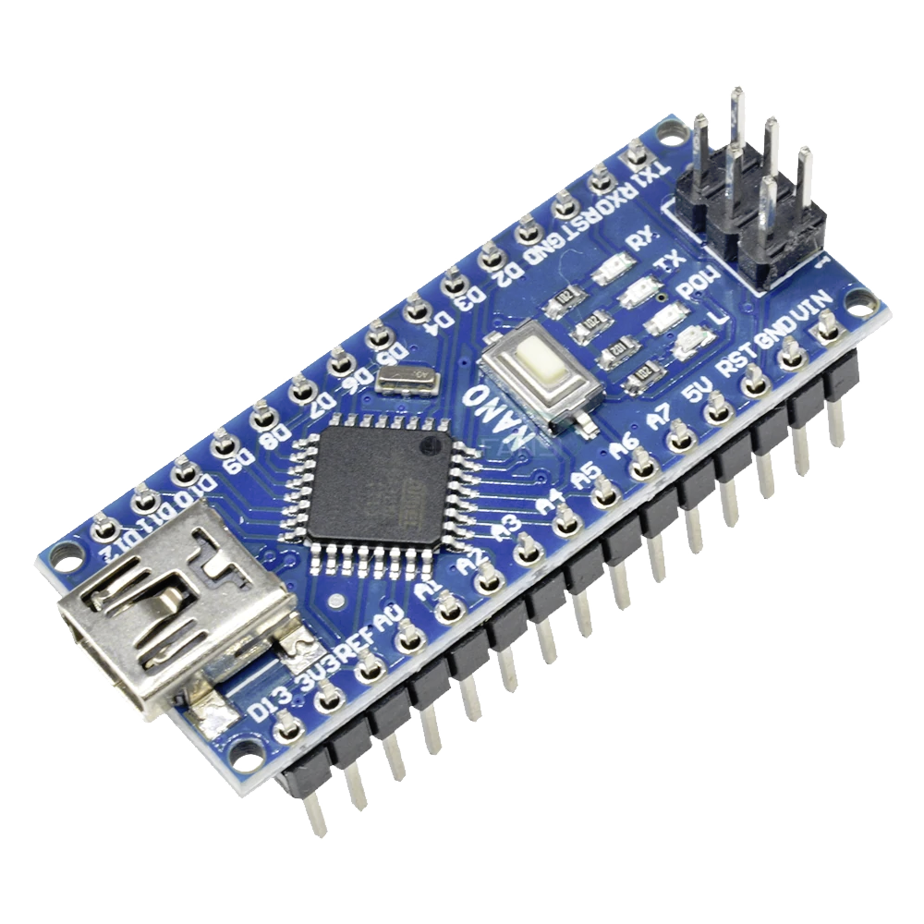
Arduino Nano
Virta-LED
Ohjelmointi- pinnit (ICSP)
16 MHz oskillaattorikide
D13 LED
Virtapinnit
Mini USB
-liitin
Reset-nappi
Mikrokontrolleri
ATmega328P

Slide 8
Arduinon ohjelmointi
Perusteet

Slide 9
Mitä tarvitaaN?
Tietokone
Arduino-kehitysympäristö (online- tai työpöytäversio)
Arduino
USB-johto silloin kun Arduinossa on USB-liitin ja bootloader-ohjelma on valmiiksi asennettuna. Muussa tapauksessa ohjelmointi tapahtuu joko ohjelmointilaitteen tai toisen Arduinon kautta.

Slide 10
Arduinon kytkeminen tietokoneeseen
Yhdistä USB-johto ensin Arduinoon ja laske Arduino sitten pöydälle. Kytke USB-johto vasta sen jälkeen tietokoneeseen.
Kytke Arduino irti päinvastaisessa järjestyksessä.
Näin toimimalla vältät koskemasta Arduinon sähköisiin osiin kun siinä on virta päällä. Oikosulku tai staattinen sähkö voi rikkoa jonkin pinnin toiminnallisuuden - ja pahimmassa tapauksessa tehdä koko Arduinosta käyttökelvottoman.

Slide 11
Tärkeää
Kun teet elektroniikkakytkentöjä, elektroniikassa ei saa olla kiinni mitään sähkölähteitä, kuten paristokennoja tai USB-johtoa. Näin suojaat itsesi sähköiskuilta ja elektroniikan oikosuluilta.
Vältä koskemasta metallisiin liitinpintoihin, koska staattinen sähkö saattaa rikkoa jonkin elektroniikkakomponentin. Vähintäänkin sormista irtoaa aina vähän rasvaa, mikä heikentää liitäntöjen sähkönjohtokykyä.

Slide 12
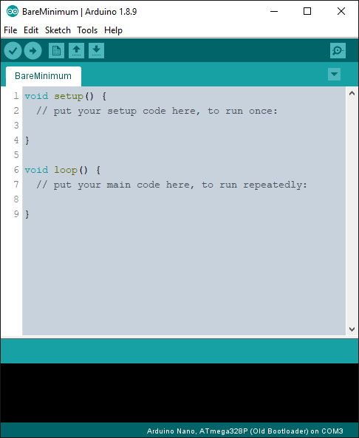
Arduino-kehitysympäristö
Tekstieditori ohjelmakoodin kirjoittamiseen
Kääntää ohjelmakoodin Arduinon ymmärtämään muotoon
Lataa valmiin ohjelman Arduinoon

Slide 13
Arduino-yhteysasetukset
Valitse “Tools” → “Board” → “Arduino Nano”
Sen jälkeen “Tools” → “Processor” → “ATmega328P (Old Bootloader)”
Ja lopuksi “Tools” → “Port” → USB-sarjakommunikaatioportti, jossa Arduino on kiinni.
Oikean portin näkyminen vaatii että Arduino on kytketty tietokoneeseen. Jos et ole varma missä portissa Arduino on kiinni, katso porttilistaus kun Arduino ei ole kiinni ja katso listaus uudestaan Arduinon kytkemisen jälkeen. Listalle ilmestyvä portti on se missä Arduino on kiinni.
Windows: COMx
Mac: /dev/cu.usbserial-xxxx

Slide 14
Arduino-ohjelman perusrunko
setup-lohko
Suoritetaan kerran ennen loop-lohkoa.
Tarkoitettu kertaluonteisille alustustoimille.
loop-lohko
Toistetaan loputtomasti.
Tarkoitettu varsinaiselle ohjelmakoodille.
Notes:
IDE:stä auki esimerkkinä 01.Basics - BareMinimum.

Slide 15
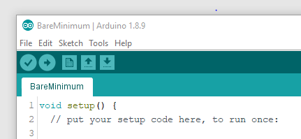
Kun ohjelma on valmis
Tarkista koodin
kielioppi
Siirrä ohjelma
Arduinoon

Slide 16
Harjoitus 1
Ledin vilkutus

Slide 17
Ledin vilkutus
void setup() {
pinMode(LED_BUILTIN, OUTPUT); // Aseta LED-pinni lähdöksi
}
void loop() {
digitalWrite(LED_BUILTIN, HIGH); // LED päälle
delay(1000); // Odota sekunti
digitalWrite(LED_BUILTIN, LOW); // LED pois
delay(1000); // Odota sekunti
}
Notes:
01.Basics - Blink

Slide 18
Digitaalinen luku ja kirjoitus
pinMode - Asettaa pinnin sisääntuloksi (INPUT, oletusarvo) tai ulostuloksi (OUTPUT) – tai sisääntuloksi, jossa nk. ylösvetovastus (INPUT_PULLUP).
digitalWrite – Asettaa pinnin jänniteeksi 0V (LOW) tai 5V (HIGH)
digitalRead – Lukee pinnin tilan (HIGH tai LOW)
Käytettävissä olevat pinnit (suluissa piirilevyn merkintä): 0 (RX0), 1 (TX1), 2-13 (D2-D13) ja 14-19 (A0-A5)
Notes:
Ylösvetovastus vetää tulosignaalin ylös eli 5 volttiin, kun pinniin ei ole kytketty mitään.

Slide 19
If-Else -ehtolause
void setup()
{
pinMode(13, OUTPUT); // Aseta pinni 13 lähdöksi
pinMode(2, INPUT_PULLUP); // Aseta pinni 2 tuloksi ja ylösveto-tilaan
}
void loop() {
int buttonState = digitalRead(2); // Lue pinnin 2 tila kokonaisluku-
// muuttujaan buttonState.
if (buttonState == HIGH) { // Jos tila ylhäällä
digitalWrite(13, HIGH); // sytytä LED
} else { // muuten
digitalWrite(13, LOW); // sammuta LED.
}
}
Notes:
05.Control - IfStatementConditional

Slide 20
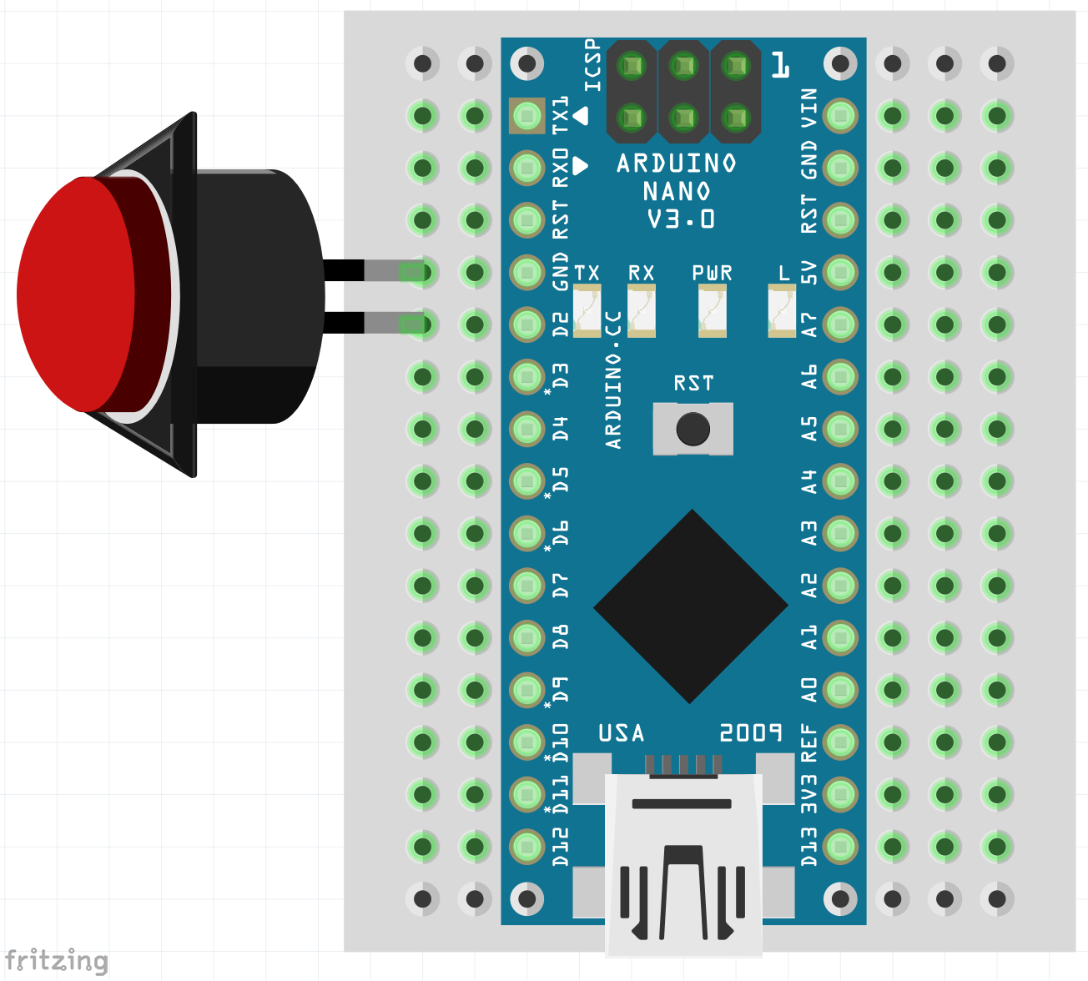

Slide 21
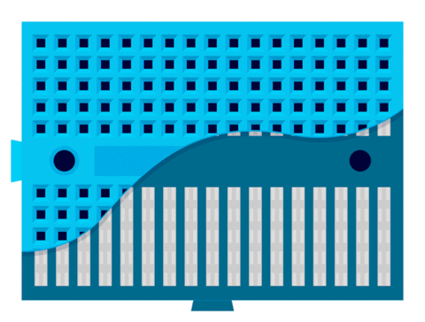
Koekytkentälevy (Breadboard)
Mini-mallissa on 170 kytkentäpistettä, jotka on yhdistetty 5 pisteen ryhmissä.
Monesti kätevä Arduinon ja muutaman peruskomponentin yhdistämiseen.
Kuva: https://learn.pimoroni.com/tutorial/170pt-projects/anatomy-of-a-mini-breadboard

Slide 22
Harjoitus 2
LCD-näytön ohjaus

Slide 23
LCD-näytön käyttöönotto
Avaa Arduino-kehitysympäristö.
Valitse valikosta ”Tools” → ”Manage Libraries...”.
Kirjoita hakuun ”liquid”.
Selaa listaa ja etsi ”LiquidCrystal I2C by Frank de Brabander”.
Klikkaa ”Install”.

Slide 24
”Hello World” LCD-näytöllä
#include <LiquidCrystal_I2C.h> // Ota käyttöön LCD-näytön rajapinta
LiquidCrystal_I2C lcd(0x27, 16, 2); // Alusta LCD-rajapinta nimellä 'lcd'
// (parametrit: näytön osoite, leveys, korkeus)
void setup() {
lcd.init(); // Alusta näyttö alkutilaan
lcd.backlight(); // Aseta näytön taustavalo
}
void loop() {
lcd.setCursor(0, 0); // Siirrä kursori ensimmäisen rivin alkuun
lcd.print("Arduino"); // Tulosta teksti “Arduino"
delay(500); // Odota puoli sekuntia
lcd.clear(); // Tyhjennä näyttö
lcd.setCursor(8, 1); // Siirrä kursori toisen rivin 9. sarakkeeseen
lcd.print("Workshop");
delay(500);
lcd.clear();
}

Slide 25
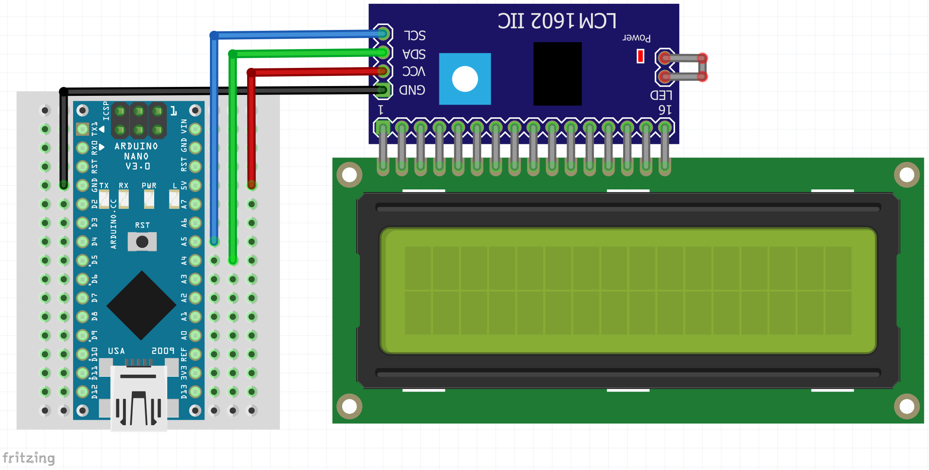

Slide 26
Harjoitus 3
Jännitteen mittaaminen

Slide 27
int adcMax = 1023; // 10bit AD-muuntimen maksimiarvo
float refVoltage = 5; // Viitejännite (oletusarvo)
void setup() {
Serial.begin(9600); // Käynnistä sarjakommunikointi
}
void loop() {
// Lue pinnin lukema ja muunna se jännitearvoksi.
float inputValue = analogRead(A0);
float voltage = inputValue / adcMax * refVoltage;
Serial.print("Jännite: "); // Tulosta tekstiä
Serial.println(voltage); // Tulosta lukema
// ja tee rivinvaihto
delay(1000);
}
Notes:
Huomaa että 5V-viitejännite on sama kuin Arduinon käyttöjännite eli se ei välttämättä ole tarkasti 5.0 volttia.
Mikäli halutaan käyttää tarkkaa viitearvoa, on syytä syöttää viitejännite AREF-pinniin ja asettaa Arduino käyttämään sitä.
Huomaa että AREF-jännite ei saa olla korkeampi kuin käyttöjännite.

Slide 28
AnalogiASIGNAALIN LUKEMINEN
analogRead – Lukee pinnin tulojännitteen ja muuntaa sen lukuarvoksi 0-1023:
0V → 0
5V → 1023
Käytettävissä olevat pinnit: A0 – A7
Voidaan käyttää esim. potentiometrin säätöarvon tai jonkin sensorin lukemiseen.
Notes:
Huom. 5 voltin viitejännitettä voi muuttaa
AREF-pinnin kautta ja asettamalla ulkoisen viitearvon käyttöön analogReference(AR_EXTERNAL) -komennolla tai
asettamalla sisäisen viitearvon analogReference-komennolla, esim. analogReference(INTERNAL), joka vastaa 1.1 volttia.

Slide 29
Sarjakommunikointi
Serial.begin – Alustaa sarjakommunikoinnin halutulla nopeudella. Oletusarvoisesti nopeus on 9600.
Serial.print – Tulostaa tekstiä ja lukuja.
Serial.println – Sama kuin print, mutta tekee lopuksi rivinvaihdon.
Notes:
Tools → Serial Monitor

Slide 30
Tietotyyppejä
int – Normaali kokonaisluku [-32768, 32767]
long – ”Pitkä” kokonaisluku [-2147483648, 2147483647]
float – Normaali desimaaliluku, tarkkuus 6-7 desimaalia
double – Tarkempi desimaaliluku, paitsi ATmega-pohjaisissa Arduinossa tämä on sama kuin float

Slide 31
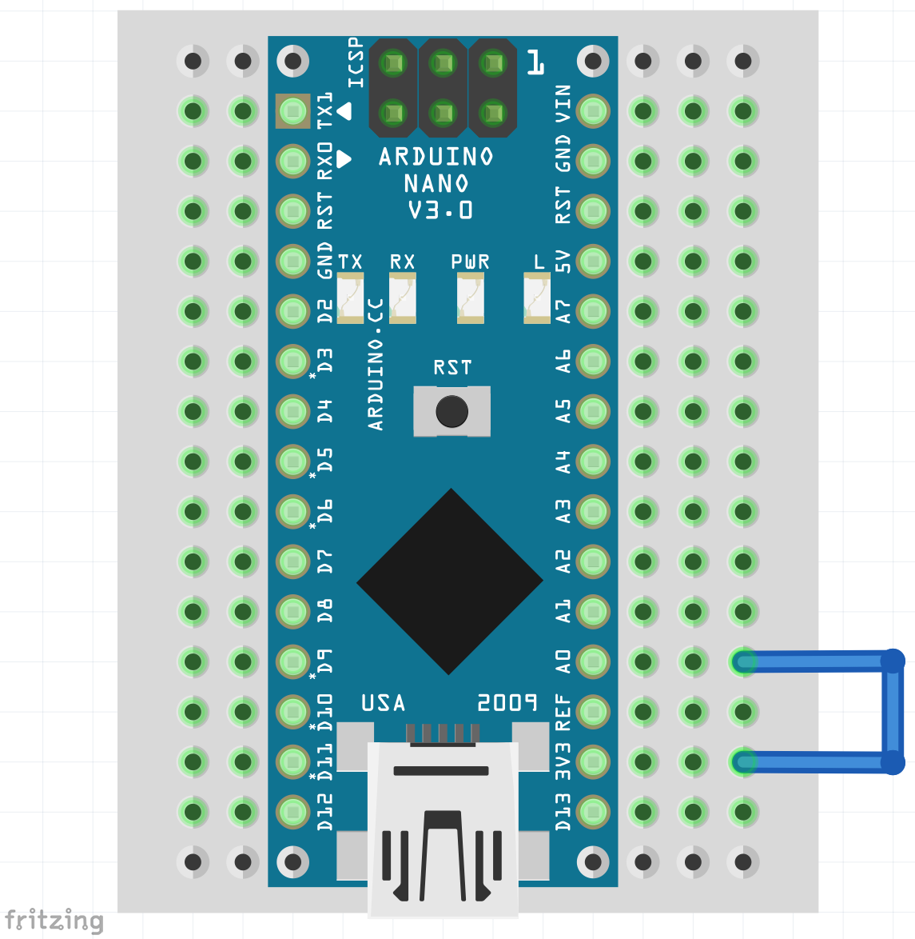

Slide 32
Esimerkki A
LEDin himmennys

Slide 33
int ledPin = 3; // LED-pinni (PWM-lähtö)
float cycleTimeMs = 3000; // Pulssin sykli
void setup()
{
}
void loop()
{
float t = millis() / cycleTimeMs * PI;
float value = 255 * (1 - abs(sin(t)));
analogWrite(ledPin, value);
}

Slide 34
Analogiasignaalin tuottaminen
analogWrite – muuntaa lukuarvon 0-255 PWM-aalloksi kyseiseen pinniin
0 → koko ajan pois päältä
127 → puolet ajasta pois päältä, toiset puolet päällä
255 → koko ajan päällä
Pinnit joissa on PWM-tuki: 3, 5, 6, 9, 10 ja 11 (D3, D5-D6, D9-D11)
Voidaan käyttää esim. LEDin kirkkauden asettamiseen, moottorin pyörimisnopeuden säätöön tai servon ohjaukseen.

Slide 35
Muita funktioita
millis - Kertoo montako millisekuntia on kulunut ohjelman käynnistyksestä. Pyörähtää ympäri noin 50 päivän välein. Käytetään monasti toimintojen ajastamiseen kun ohjelman pysäyttäminen delay-komennon suorituksen ajaksi ei tule kysymykseen.
abs – Antaa luvun absoluuttisen arvon.
sin – Laskee annetun kulman sinin. Kulma annetaan radiaaneina eikä asteina, kuten ohjelmintikielissä yleensä on tapana.

Slide 36
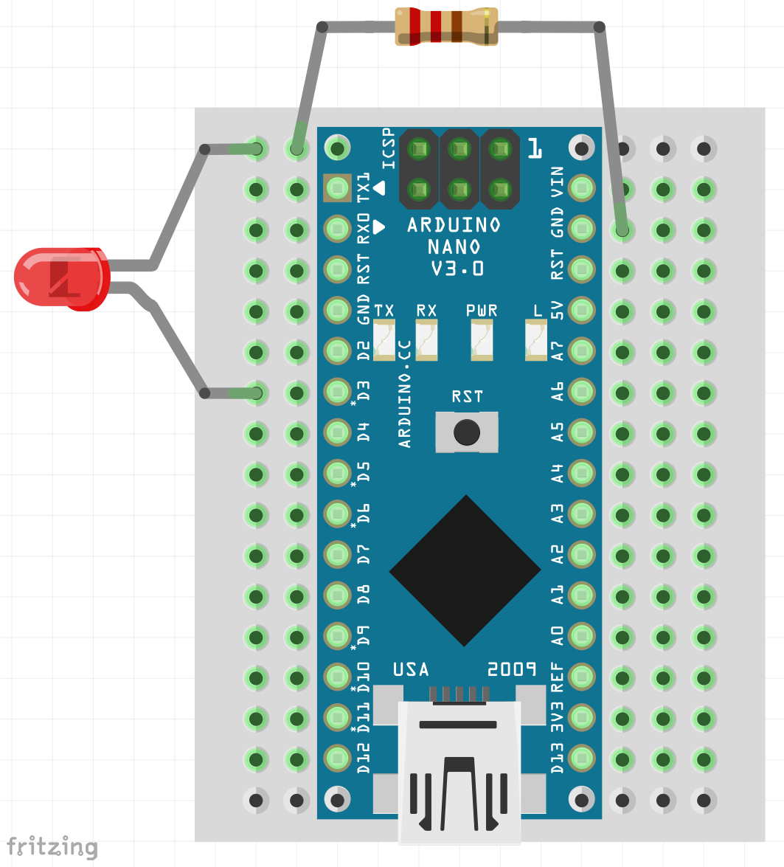
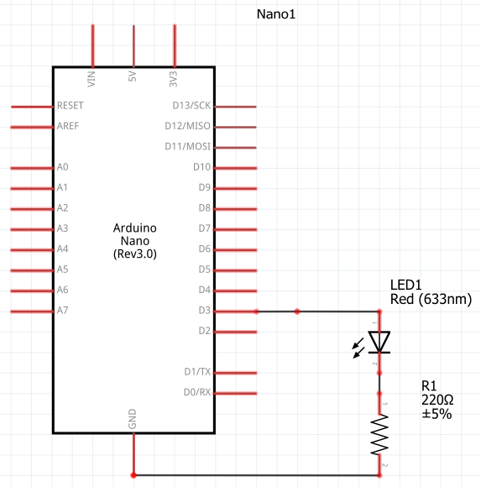

Slide 37
Soveltaminen
Arduinon käyttäminen gadget-kätkön teossa

Slide 38
Arduino-kätkön tekeminen
Kaikki lähtee ideasta - kuten aina.
Yksinkertaisen Arduino-kätkön voisi ideoida esim. näin:
Valitse anturi.
Keksi millä ehdolla jotakin tapahtuu.
Päätä mitä tapahtuu kun ehto täyttyy.

Slide 39
Fyysinen rasitus
Jos Arduino ohjaa aktuaattoria (servo, solenoidi, yms), varaudu siihen että kätköilijät yrittävät avata rasian väkisin.
Voi olla järkevää että elektroniikka vain kertoo esim. koordinaatit ja kätkö lokivihkoineen on toisaalla.
Jos kotelo pääsee liikkumaan, kiinnitä piirilevy ettei se pääse hölskymään sisällä.
Tarvittaessa huomioi tärinöiden vaimentaminen.
Estä käyttäjää pääsemästä kosketuksiin elektroniikan kanssa.
Estä elektroniikan rikkominen ja suojaa käyttäjä sähköiskuilta.

Slide 40
Kosteus
Paras suojaus perustuu kerroksiin.
Laita useampi kotelo tai muu suojaava kerros ympärille.
Tiivistä huolella.
Upota Arduino ja muut elektroniikka kumimaaliin.
Arduino ei yleensä lämpiä paljoa, joten lämmöntuotto ei ole ongelma.

Slide 41
KUUMUUS/Kylmyys
Elektroniikkakomponentit on monesti tarkoitettu käytettäväksi huonelämpötilassa. Varmista etukäteen tai testaa että käyttämäsi osat soveltuvat suunniteltuun käyttötarkoitukseensa.
Monesti esim. LCD-näytöt hidastuvat tai lakkaavat kokonaan toimimasta pakkasessa.
Liian kuuma ympäristö saattaa johtaa elektroniikan toimintavirheisiin. Osat voivat myös rikkoutua ylikuumentuessaan.

Slide 42
Mistä sähkö?
Arduino Nanon käyttöjännite on 7 – 12 volttia.
Nanon aivot, ATmega-piiri, toimii 5 voltilla, mutta piirilevyllä oleva regulaattoripiiri, joka pudottaa käyttöjännitteen 5 voltiksi, vaatii toimiakseen hieman korkeamman sisääntulojännitteen.
Suoraan sopivia virtalähteitä ovat esim.
9 voltin paristo.
6 x AA –paristokotelo (vastaa 7 – 9 volttia).
Kätköilijä tuo sähkön vs. kätköllä on oma virtalähde:
Jos Arduinon laittaa sleep-tilaan, se ei kuluta juurikaan sähköä ja patterit voivat kestää 6 kk – 12 kk käytöstä ja olosuhteista riippuen.

Slide 43
Virtalähde
Ylijännitteen riskiä ei todennäköisesti ole, koska kellään tuskin on yli 12 voltin virtalähdettä mukanaan.
Kätköilijät voivat vahingossa laittaa patterit väärin päin, joten siihen pitää varautua.
Väärä napaisuus voi vahingoittaa Arduinoa.
Yksinkertaisimmillaan suojaus voi olla diodikytkentä tai tasasuuntaussilta.

Slide 44
Testauta kätkösi
Pyydä toista kätköilijää tai jästiä testaamaan kätköäsi ennen piilotusta:
Käy ilmi onko kätkö liian vaikea.
Käy ilmi onko kätkössä jotakin korjattavaa.
Käy ilmi jos kätkö kutsuu rikkomaan itsensä.
Testaus voi paljastaa että käyttäjät tekevät todella yllättäviä asioita - sellaisia joita ei tule itse ajatelleeksi.
Jos kätkön toiminta on hiemankin epävarmaa, korjaa se.
Mitä useampi henkilö kätkösi testaa, sitä varmempi voit olla siitä että se toimii suunnitellusti.

Slide 45
Huolto
Onnistuneet suojaustoimenpiteet vähentävät huoltotarvetta, mutta kaikesta huolimatta kätkön rikkoutumiseen kannattaa varautua.
Valmis varapiiri voi olla hyvä nopean huollon mahdollistamiseksi.
Varaosien tilaaminen vaikkapa Kiinasta voi kestää viikkoja.

Slide 46
Loppuharjoitus
Oman sensorin valinta

Slide 47
Sensorin toiminnan kokeileminen
Valitse jokin sensori ja selvitä mikä se on.
Etsi verkosta kyseiseen sensoriin ohjeet ja esimerkkikoodi:
https://arduinomodules.info/
https://tkkrlab.nl/wiki/Arduino_37_sensors
Kytke sensori ja testaa sen toimintaa.
Halutessasi valitse jokin muu sensori ja toista harjoitus.
Jos ei homma suju itsekseen, pyydä rohkeasti apua.

Slide 48
Kiitos!
Pikainen sukellus Arduinoon oli tässä.
Verkosta löytyy aiheesta paljon lisämateriaalia:
Oppaita, ohjeita, valmiita kytkentöjä, jne.
Virallinen viitemateriaali: https://www.arduino.cc/reference/en/
Arduino tutuksi: https://junior.aalto.fi/wp-content/uploads/2018/06/arduino_tutuksi_09_2016.pdf
Kouluttajilta voi kysyä apua koska tahansa.

Slide 49
Arduino Nano
Pinnien selitykset (PINOUT)

Slide 50
